Slide 1


❤

Slide 2
The Envelope
by
春田花花课题组
制作人名单
——————————————————
（以下名单按照姓名首字母排序）
马宁蔚 程序
沈心悦 文案策划
孙绮婧 美术原画
许翀 游戏PM
张榕悦 关卡策划
游戏音乐
——————————————————
Fragments - Idealism
Ever Fall - Toyko
Pulse - Dilip
Riot Games Music - Sessions: Diana
感谢您的游玩!
Thank you for playing

Slide 3
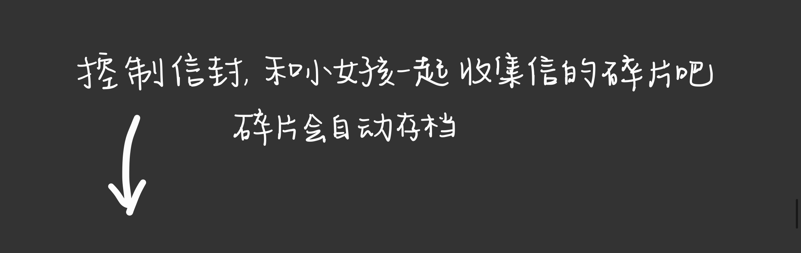
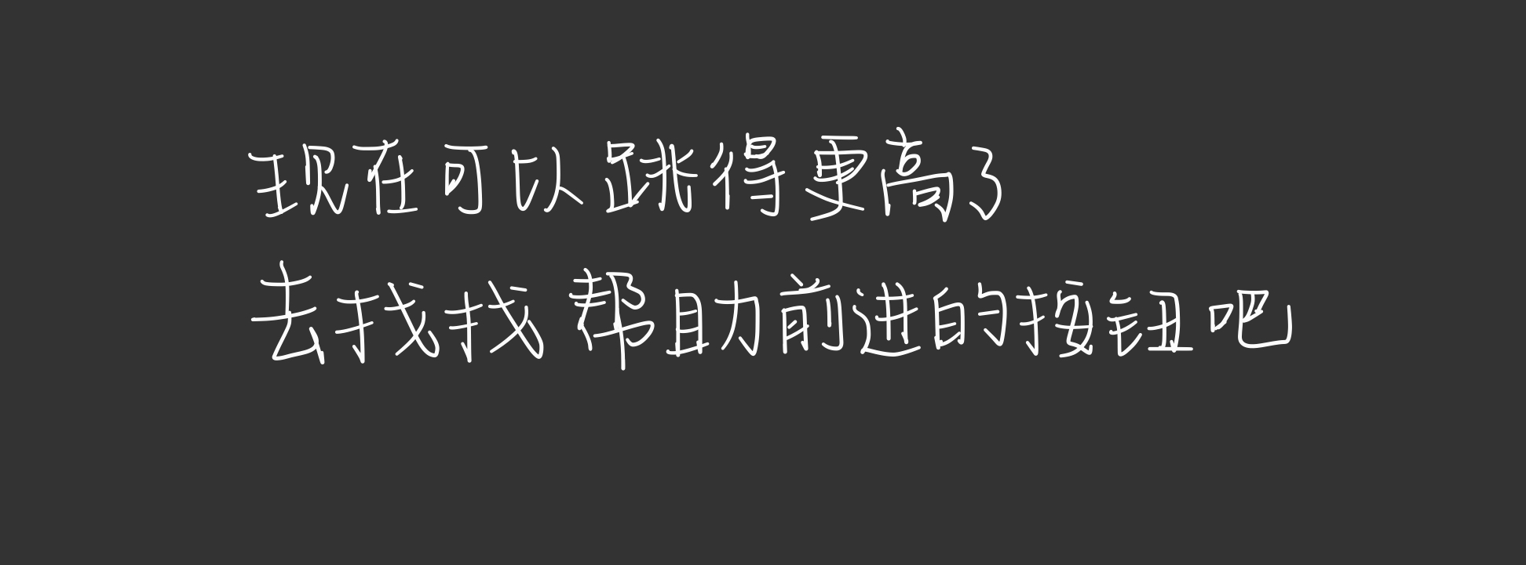


Slide 4

我跳不高…

